Slide 1
电子游戏 video Games
沉浸式小学组
Immersion Group
Authors:
Lucy Sui 隋小红
Shurong Tu 涂淑荣
Ying Qiu 裘盈
Yuqi Zhao 赵玉琪
Ya-Ching Hsu-Kelkis 许雅菁
Day 1

Slide 2
Day 1 Objectives
I can explain why I like my favorite video games.
I can use the new words learned to create sentences.
I can apply the usage of passive preposition 被 to describe situations.

Slide 3
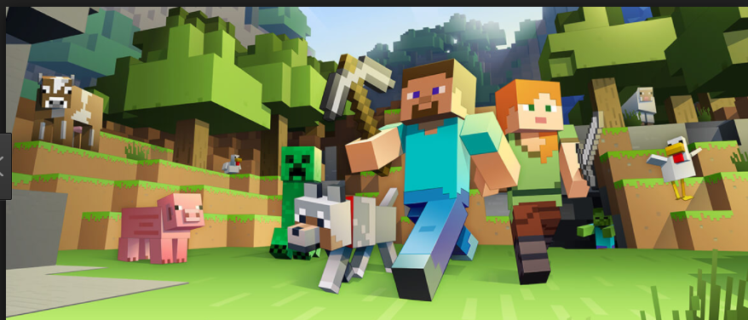
Activity 1: Focus on the title of “我的世界”
跟同学讨论下面的问题。
根据这篇文章的题目“我的世界”，你觉得这篇文章要告诉我们什么？
看文章的图片。“我的世界”里的人物看起来都是什么样子的？
你们小时候都喜欢玩乐高吗？为什么喜欢玩乐高？
用乐高在5分钟内设计出一个东西。
https://minecraft.net/static/pages/img/minecraft-hero.df1112867f04.jpg

Slide 4
Activity 2 learning Key vocabulary
冒险 mào xiǎn
探索 tàn suǒ
发挥 fā huī
杀害 shā hài
破坏 pò huài
吸引 xī yǐn

Slide 5
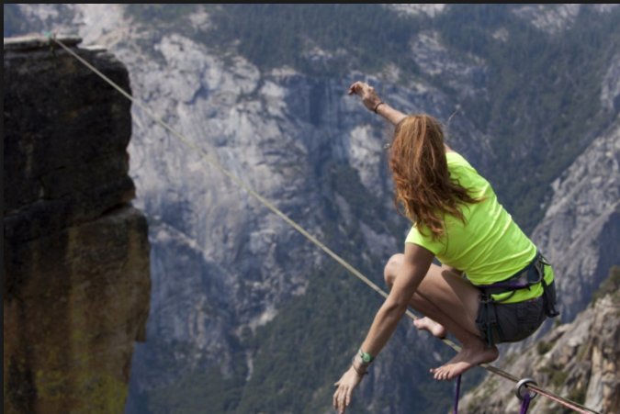
任务一：冒险màoxiǎn:
做比较危险，困难和具有挑战的事。
（任务一）
看图，然后跟小组伙伴讨论并猜出“冒险”的意思。
跟伙伴说说做什么事是冒险？你做过冒险的事吗？把答案写在下面的横线上。
http://yeoneross.oss-cn-qingdao.aliyuncs.com/16955-8f3d46f4ab16cf80ccfceeb2a6ecf299
http://www.sinaimg.cn/dy/slidenews/1_img/2013_33/2841_278996_273671.jpg
https://cdn2-t17-techbang.pixfs.net/system/attached_images/2012/10/64857/original/9d9b332931000e1229d0c8e0faf08124.jpg?1350466215

Slide 6
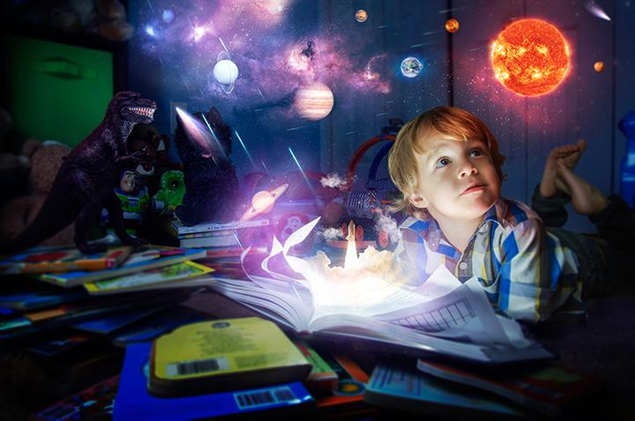
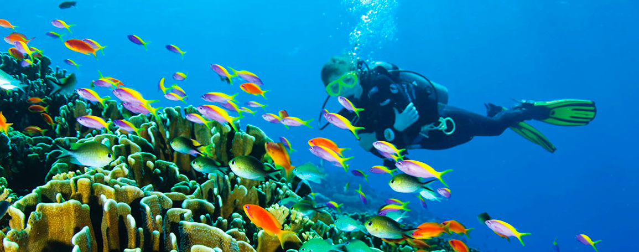
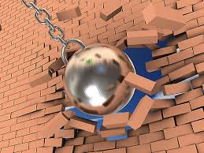
任务二：探索(tàn suǒ)，发挥(fā huī)，破坏(pò huà) 杀害 (shā hài)
探索
发挥
任务二：
看图想一想, 这些词有什么意思？跟那些字有同样的意思？
杀害
破坏
http://www.zentravel.cn/destination/27/63
Pictures are selected fro Google images

Slide 7
这些字有什么意思？跟哪些词有同样的意思？
探索：
有问题，去找出答案//探索自然
发挥：
用想象力，自己的能力，去做一件事情//发挥能力
破坏：
东西弄坏了//破坏环境
杀害：
杀人，伤人//杀害大象

Slide 8
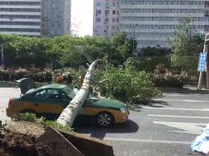
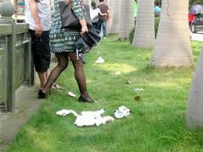
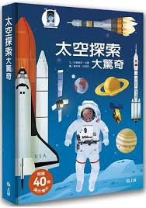
任务三： 1. 每人先选一幅图。 2.看图说句子。用词语：探索，发挥，破坏，杀害。
Pictures are selected fro Google images

Slide 9
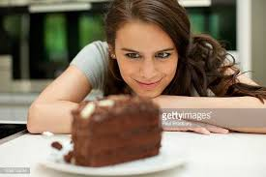
任务四：吸引 xī yǐn
 | 例句： 电脑吸引了小宝宝。 小宝宝被电脑吸引了。
 | 请你照上面的例子完成下面的句子。 1. ___________ 吸引_____________。 2. _________被____________吸引了。
https://previews.123rf.com/images/tangducminh/tangducminh1209/tangducminh120900226/15115537-blond-baby-in-suit-working-with-laptop-Stock-Photo-computer.jpg

Slide 10
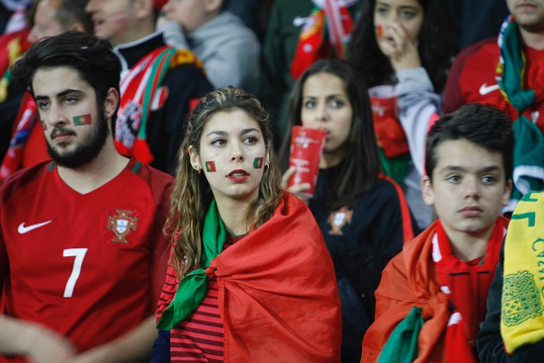
任务五：看图完成练习（见工作单第五题）
（1）
（3）
（2）
http://www.popularity.sg/wp-content/uploads/2016/02/OMGKAV0403-1.jpg
http://s411.photobucket.com/user/nicolekcnw/media/BabyReading.jpg.html

Slide 11
Closing Activity:
Pair and share: What I have learned today?

